Slide 1
Міні-проект №2
Принцип екстремуму в природі

Slide 2
План
Принцип екстремуму і площі.
Екстремуми в оптиці.
Поверхні, які мають найбільший об’єм.

Slide 3
З усіх фігур на площині, обмежених кривими лініями, найбільшу площу має круг.

Slide 4
З усіх прямокутників, з однаковим периметром, найбільшу площу має квадрат.

Slide 5
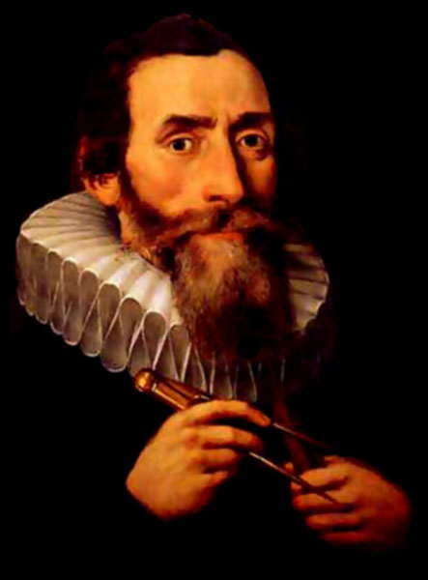
П.Ферма
Закон заломлення світла, доведений Ферма.
У неоднорідному середовищі світло обирає таку траєкторію, вздовж якої час, витрачений ним на подолання шляху від однієї точки до другої, мінімальний.

Slide 6
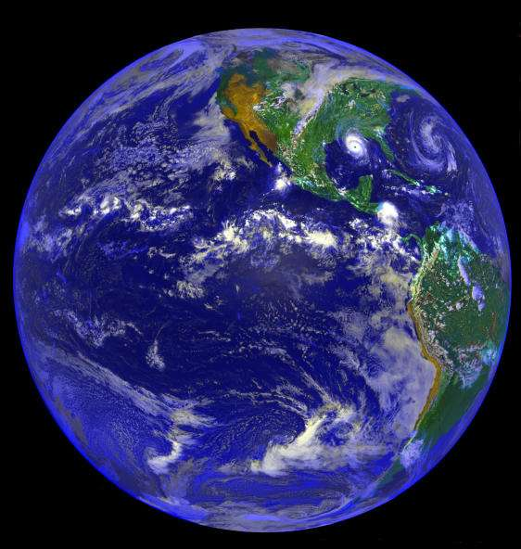
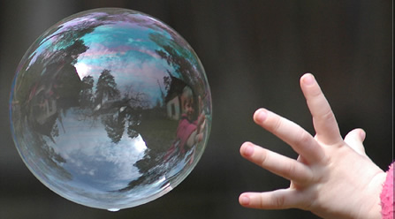
З усіх поверхонь однакової величини найбільший об’єм має куля. Мильна плівка, набуває форму кулі, щоб вмістити найбільшу кількість задутого в неї повітря.

Slide 7
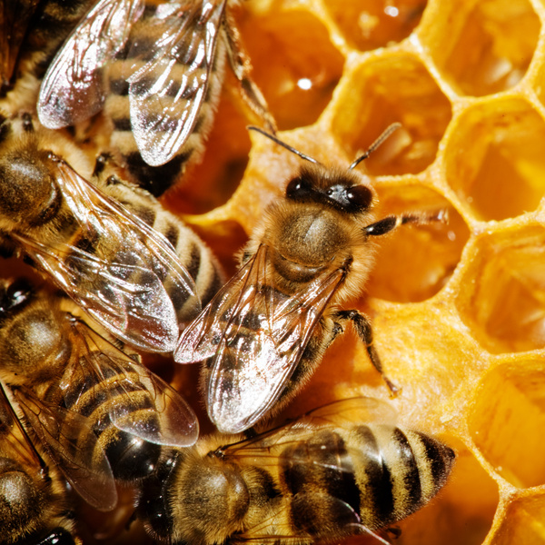
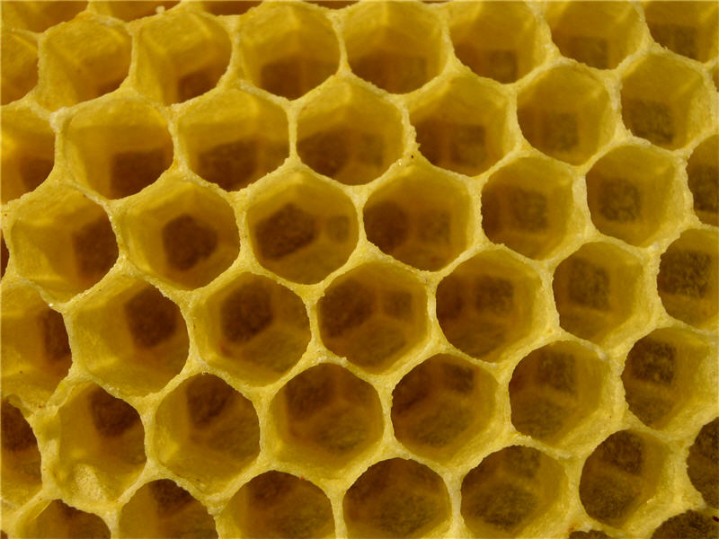
Форма бджолиних щільників – шестикутні правильні призми, прикриті трьома ромбами, площа поверхні яких найменша, а об’єм займають найбільший.

